Slide 1
مدلسازی معادلات ساختاری مبتنی بر واریانس:
کاربرد نرم افزار PLS
www.smartpls.de

Slide 2
انواع فرضیه
فرضیه های توصیفی: ویژگی ها و صفات اشخاص، اشیاء و پدیده ها را بررسی می کند. در این نوع فرضیه از کلماتی همچون «چگونه است»، «چیست»، و «چه می باشد» استفاده می شود. برای مثال:
وضعیت کیفیت آموزش های ضمن خدمت دانشگاه فرهنگیان چگونه است؟
نظر کارکنان دانشگاه فرهنگیان در خصوص وضعیت دستمزد و حقوق در این دانشگاه چیست؟
فرضیه های رابطه ای: چگونگی رابطه بین متغیرها با هدف تعیین روابط علی-معلولی را بررسی می کند. برای مثال:
آیا هوش بر پیشرفت تحصیلی تاثیر دارد؟
آیا بین عدالت سازمانی و رضایت کارکنان رابطه وجود دارد؟
فرضیه های تفاوتی: به بررسی تفاوت هایی می پردازد که ناشی از تاثیر چند متغیر بر متغیر(های) دیگر بوجود می آید. این نوع فرضیه با تفاوت سطوح متغیرها سروکار دارد. برای مثال:
آیا بین پیشرفت تحصیلی دانش آموزان دختر و پسر پایه پنجم ابتدایی تفاوت وجود دارد؟
آیا بین دو نوع روش تدریس سخنرانی و اکتشافی تفاوت وجود دارد؟

Slide 3

پژوهش های همبستگی
می توان پژوهش های همبستگی را از نظر هدف به چهار دسته تفسیم کرد:
همبستگی: به بررسی تغییرات همزمان دو متغیر می پردازد.

Slide 4
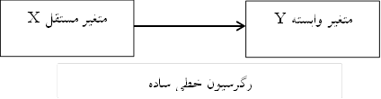
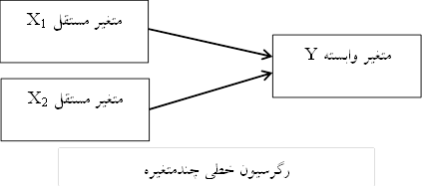
پژوهش های همبستگی
رگرسیون: به بررسی تاثیر یک یا چند متغیر مستقل بر متغیر وابسته می پردازد. از جمله می توان به رگرسیون خطی ساده و رگرسیون خطی چندمتغیره اشاره کرد.

Slide 5
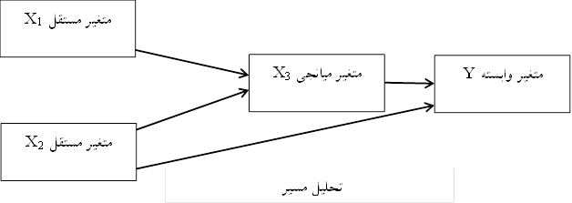
پژوهش های همبستگی
تحلیل مسیر: تعمیم یافته رگرسیون معمولی است که قادر است علاوه بر بیان آثار مستقیم، آثار غیرمستقیم و اثر کل هر یک از متغیرهای مستقل را برای متغیرهای وابسته نشان داد.

Slide 6
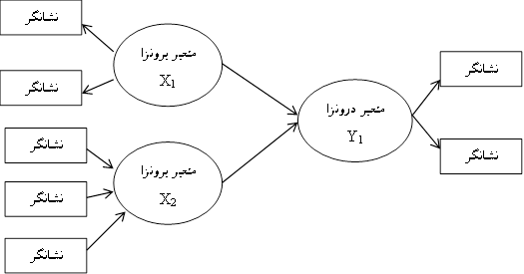
پژوهش های همبستگی
مدلسازی معادلات ساختاری (SEM): روشی است که در آن همزمان k متغیر مستقل و n متغیر وابسته تجزیه وتحلیل می شود.

Slide 7
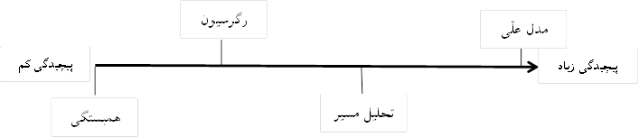
پژوهش های همبستگی
بنابراین، می توان پژوهش های همبستگی را از نظر پیچیدگی بر روی پیوستار زیر این چنین ترسیم کرد:

Slide 8
معرفی نرم افزار PLS
در دهه 1975توسط وولد عرضه شد.
PLS بعنوان یک روش بر بیشینه سازی واریانس متغیرهای مکنون درونزا در مدل معادلات ساختاری تمرکز دارد. این روش چندین تکنیک آماری همچون تحلیل مولفه‌های اصلی، رگرسیون چندگانه، تحلیل واریانس چندمتغیره را در هم می‌آمیزد.
در این روش ابتدا وزن هر نشانگر بر روی سازه خود برآورد می شود. سپس با توجه به این وزن مقدار یا ارزش هر سازه محاسبه می شود و در نهایت از این مقادیر برای ایجاد معادلات رگرسیونی به منظور برآورد پارامترهای روابط ساختاری استفاده می شود.

Slide 9
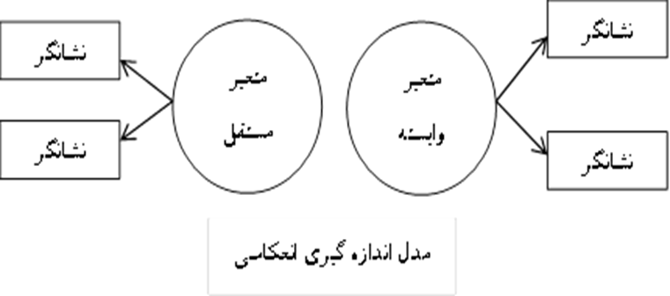
انواع مدل در PLS
مدل اندازه گیری انعکاسی (مدل بیرونی)

Slide 10
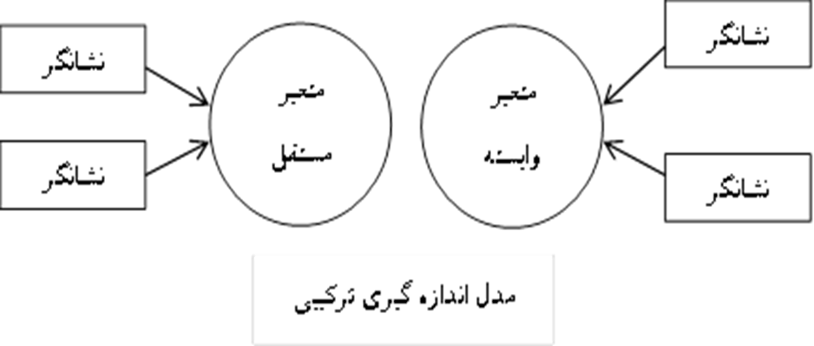
انواع مدل در PLS
مدل اندازه گیری ترکیبی (مدل بیرونی)

Slide 11
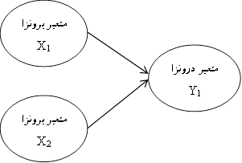
انواع مدل در PLS
مدل ساختاری (مدل درونی)

Slide 12
انواع مدل در PLS
مدل معادلات ساختاری

Slide 13
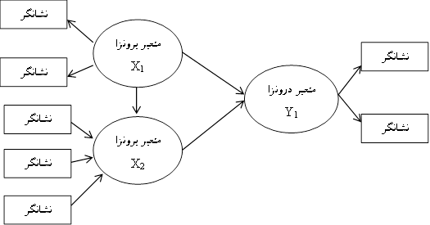
انواع مدل در PLS
مدل معادلات ساختاری با نقش متغیر میانجی

Slide 14
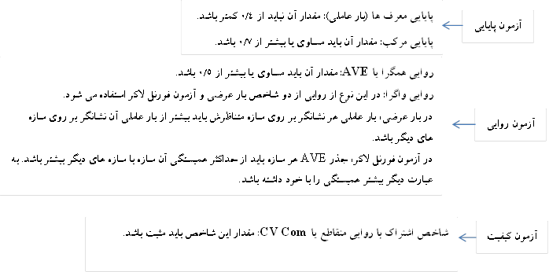
شاخص های آزمون مدل در PLS
معیارهای آزمون مدل اندازه گیری انعکاسی

Slide 15
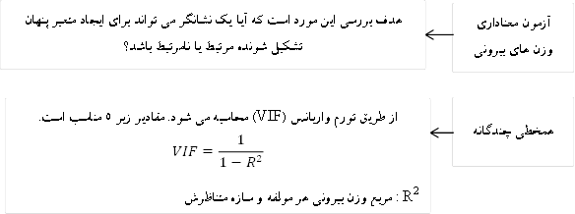
شاخص های آزمون مدل در PLS
معیارهای آزمون مدل اندازه گیری ترکیبی

Slide 16
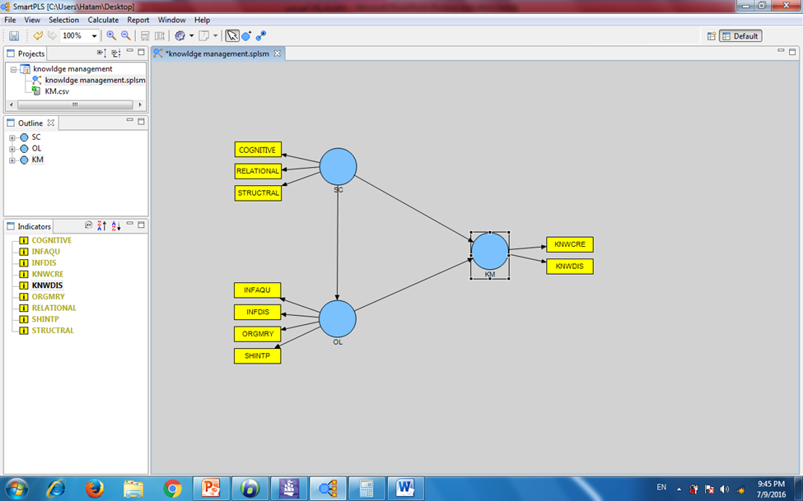
اجرای گام به گام PLS
بعد از ترسیم مدل می توان از منوی Calculate دستور PLS Algorithm مدل را آزمون کرد

Slide 17
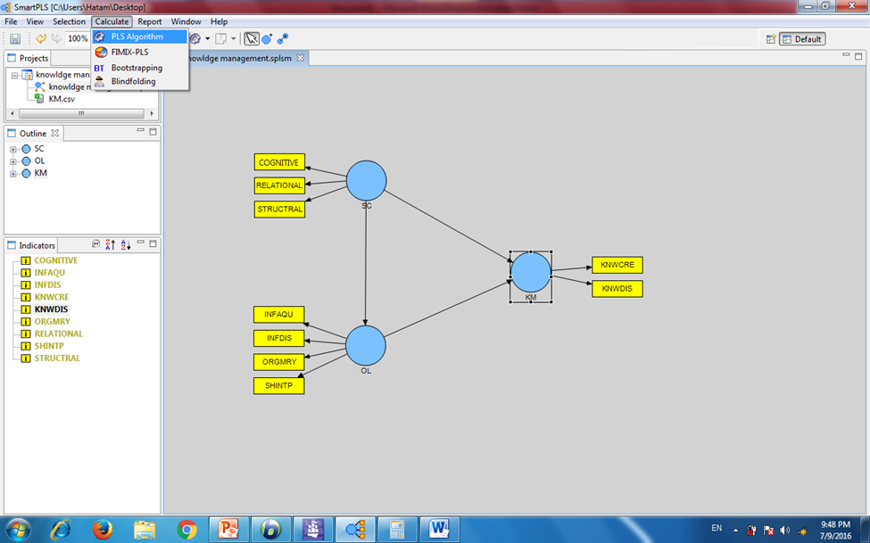
اجرای گام به گام PLS
اجرای دستور PLS Algorithm

Slide 18
با تشکر فراوان

